Slide 1
MVC 패턴의 전체적인 흐름도
service
View(jsp)
Controller
serviceImpl
sqlmap
Controller
- 페이지 이동을 총괄하는 servlet파일. Jsp파일에서 Controller로 요청을 보내고, 요청에 대한 응답 페이지를 결정하는 역할을 한다.
View(jsp)
- 실질적인 데이터를 화면에 뿌려주는 파일.
serviceImpl
- DB 데이터 조작을 위한 파일.
Sqlmap
- serviceImpl 에서 DB 조작을 위한 실질적인 쿼리가 들어가 있는 파일

Slide 2
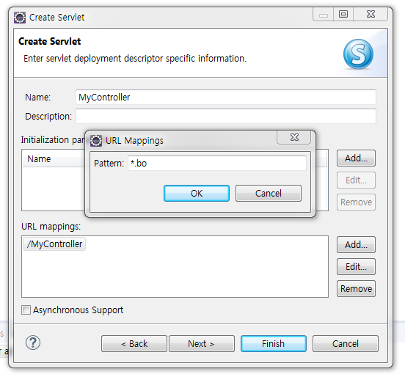
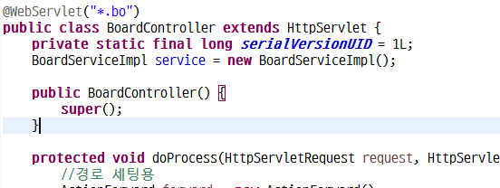
Controller 설정
- Controller는 servlet 파일로 만든다
- 이때, URL Mapping을 설정하게 되는데 *.bo 라고 설정한다면 .bo로 끝나는 모든 페이지 요청을 이 Controller가 받게 된다.
- Jsp파일에서 xxxxxxx.bo로 경로를 설정해주든, Controller에서 xxx.bo로 설정해주든 무조건 이 Controller가 요청을 받게 된다.

Slide 3
1. DB 작업이 필요 없는 경우의 코딩 흐름

Slide 4
DB 작업이 필요 없는 경우의 코딩 흐름
ex) 게시판 리스트 화면에서 글쓰기 버튼을 클릭 시 게시글 등록 폼으로 이동하는 경우
Controller
sqlmap
service
serviceImpl
jsp
1. Jsp에서 페이지 요청이 들어 옴
2. 응답할 jsp로 페이지 이동(필요시 데이터도 응답페이지로 넘겨 줌)
3. 전달된 데이터를 적절하게 사용 후 필요 시 새로운 페이지를 요청

Slide 5
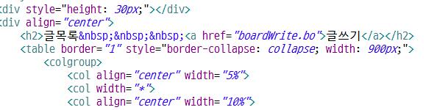

1. Jsp에서 페이지 요청이 들어 옴
위 소스는 BoardController.java 일부이다.
Board_list.jsp의 요청경로와 else if문 안의 문자열는 동일해야 한다.
다만, jsp에는 ‘/‘가 없고 Controller에는 ‘/’가 있다.
이렇게 경로지정이 동일하다면 글쓰기를 클릭 했을 때 else if문 안의 소스를 실행하게 된다.
- 위 소스는 board_list.jsp 일부이다.
<a href=“”>태그를 사용하여 페이지를 요청하고 있다.
boardWrite.bo로 페이지를 호출하였고, .bo로 끝나기 때문에
Controller로 요청이 전송된다.
- 위 소스는 BoardController.java 일부이다.
빨간박스에서 확인할 수 있듯이 *.bo로 URLMapping이 설정되어 있기
때문에 글쓰기 글자를 클릭 했을 때 BoardController.java 로 진입하게 된다.

Slide 6
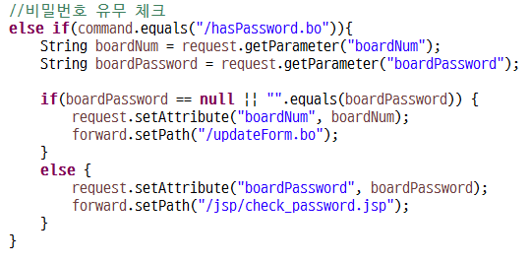
2. 응답할 jsp로 페이지 이동(필요 시 데이터도 넘김)
응답 페이지로 넘길 데이터가 없는 경우
응답 페이지로 넘길 데이터가 있는 경우
페이지 이동만 원한다면 위와 같이 forword.setPath() 메소드를 이용하여 페이지를 이동할 수 있다. (응답)
만약 응답(페이지 이동) 시 전달해야 할 데이터가 있다면 request.setAttribute() 메소드를 사용하여 데이터를 request 영역에 담는다. 이 메소드는 다음과 같다.
request.setAttribute(전달받은 곳에서 쓸 테이터명, 데이터);
예를 들어 request.setAttribute(“number”, 1); 라고 사용한다면
응답페이지에서 number라는 이름으로 1값을 받아 올 수 있다.

Slide 7



3. 전달된 데이터를 적절하게 사용 후 필요 시 새로운 페이지를 요청(1)
1) 전달된 데이터 사용 법
만약 request.setAttribute(“number”, 1); 이렇게 응답페이지에 데이터를 전달했다면 응답페이지에서
${requestScope.number} 혹은 ${number}를
사용해서 1값을 출력할 수 있다.
만약 session.setAttribute(“number”, 1); 이라고 데이터를 전달했다면 ${sessionScope.number};로 데이터를 사용 할 수 있다.
우리는 데이터를 넘길 때 주로 BoardVO 객체를 응답 페이지로 넘긴다. BoardVO 객체는 게시글 제목, 작성자 등 여러 데이터를 가지고 있다.
만약 BoardVO vo = new BoardVO(); 라고 한다면 BoardVO 클래스로 vo라는 이름의 객체를 만든 것이 된다.
이 상태에서 vo.setBoardSubject(“test”); 라고 한다면 게시글 제목이 test로 설정되는 것과 같다. 그리그 vo.getBoardSubject();를 사용하면 test라는 값을 가져올 수 있다.
위를 보면 boardPassword라는 이름으로 boardPassword값을 check_password.jsp 페이지로 응답하고 있다. 전달받은 boardPassword값을 check_password.jsp페이지에서 아래와 같이 사용하고 있다.
위를 보면 board_detail.jsp페이지로 이동하면서 resultVO데이터를 boardVO라는 이름으로 전달하고 있다. 이렇게 전달된 데이터는 board_detail.jsp페이지에서 다음과 같이 사용 할 수 있다.
자바 파일에서 boardVO.getBoardWriter();는 jsp파일에서는
${boardVO.boardWriter}와 같은 말이다. 그리고 request.setAttribute() 메소드를 사용해서 데이터를 전달했기 때문에 requestScope로 데이터에 접근하는 것이다.

Slide 8

3. 전달된 데이터를 적절하게 사용 후 필요 시 새로운 페이지를 요청(2)
2) 페이지 요청 방법
(2) <input type=“submit”/>태그를 사용하는 방법
(1) <a href=“”></a> 태그를 사용하는 방법
위와 같이 <input>태그에서 type을 submit으로 주면 <form>
태그의 action속성에 준 요청경로로 요청을 할 수 있다.
action=“boardWriteProc.bo” 라고 action속성이 설정되어 있으면
submit 버튼을 클릭했을 때 boardWriteProc.bo로 요청이 간다.
또한, <form>태그로 감싸진 모든 <input>태그는 해당 <input>태그의
name 속성에 정의된 이름으로 요청 시 함께 보내지게 된다.
즉, <a>태그를 활용해서 요청을 보낼 때 데이터가 필요하다면 추가적으로
데이터를 넘기는 소스를 구현했지만, <form>태그 이용 시 <input>태그를
적절히 사용한다면 필요한 데이터를 모두 넘길 수 있다.
주의사항
- 반드시 form태그 안에 input태그가 있어야
해당 input데이터를 전달 할 수 있다.
- submit 또한 form 태그 안에 있어야 한다.
- input태그의 name속성 값으로 데이터를 구분해서 데이터를 보낸다.
‘글쓰기’라는 문자열을 <a>태그로 감싸고 href 속성을 주면 ‘글쓰기‘ 글자를 클릭 했을 때 해당 페이지로 요청을 보낼 수 있다.
만약 요청을 보낼 때 페이지요청 정보와 함께 데이터를 전달하고 싶다면 다음과 같은 형식으로 데이터 전달이 가능하다.
<a href=“요청경로?데이터명=데이터&데이터명=데이터…”>
실제 사용한 경우를 본다면 다음과 같다.
위와 같이 작성한다면 boardDetail.bo로 요청을 보내면서 ${boardVO.boardNum}데이터를 boardNum이라는 이름으로 전달하게 된다.

Slide 9
3. 전달된 데이터를 적절하게 사용 후 필요 시 새로운 페이지를 요청(3)
3) 전달된 데이터를 받는 방법
이전 슬라이드에서 페이지 요청 시 데이터를 전달하는 방법을 배웠다.
그럼 전달해준 데이터를 어떻게 받을까. 이 질문에 답을 하기 전에 전달해준 데이터를 어디서 받을지 먼저 생각해보자. 전달해준 데이터는 어디서 받으면 될까..
이에 대한 답은 mvc패턴을 생각해보면 나온다. 우리는 jsp페이지에서 모든 요청을 Controller로 보내고 Controller는 이 요청에 대한 응답을 jsp페이지로 해준다. 즉 내부적인 기능에 따라 중간중간 추가 코딩이 필요하지만 최종적인 큰 틀은
Jsp -> controller -> Jsp -> controller -> Jsp -> …
로 흐름이 흘러간다.
자,. 답은 나왔다. Jsp에서 데이터를 전달하면 어디서 받는걸까? 바로 Controller다. 물론, Controller에서 servic메소드를 사용하기 때문에 serviceImpl에서 데이터를 받는 것 또한 Controller에서 받는 것이랑 같다. 설명이 조금 어려웠다. 일단은 전달해준 데이터는 Controller와 ServiceImpl 두 곳에서 받을 수 있다고 알고 있으면 된다. 즉, jsp파일이 아닌 자바파일에서 받아서 처리하게 된다.
우리는 데이터를 전달하는 방법과 데이터를 어디서 전달받을지도 알아보았다
그럼 최종적으로 데이터는 어떻게 받으면 되는가. Jsp라는 웹을 배우면서
첫 시간부터 지금까지 꾸준히 쓰고 있는 거다. 아직 모른다면 아주 심하게
반성해야 한다. 계속 써왔는데 모른다는 것도 문제지만, 지금껏 모르고 써오
면서 질문 한 번 하지 안한 것이 더 큰 문제다. 반성하자.
각설하고 데이터를 받아오는 방법은 request.getParameter() 메소드를 사용
하는 것이다. 정확히 말해서는 request 스코프에 저장된 데이터를 받아 올 떄
이 메소드를 사용한다. 일단은 session에 저장한 데이터를 제외한 모든 전달
되는 데이터는 이 메소드로 받아 올 수 있다고 생각하자. 그리고 Board
프로젝트를 하는동안 session은 사용할 일이 없다. 그러니 게시판을 완성해
나가는 동안 모든 전달한 데이터는 request.getParameter() 로 받을 수 있다고
알고 있으면 된다. 다음은 사용 예이다.
예) request.getParameter(“number”) 이렇게 쓰면 number라는 이름으로
전달된 데이터를 String형으로 받아온다. String형으로 전달되기 때문에
String number = request.getParameter(“number”); 와 같은 방식으로 사용
해서 데이터를 받을 수 있다.

Slide 10

3. 전달된 데이터를 적절하게 사용 후 필요 시 새로운 페이지를 요청(4)
위의 소스를 보면 boardDetail.bo로 요청을 하면서 #{boardVO.boardNum}값을 boardNum이라는 이름으로 넘기고 있다. 이렇게 전달한 데이터는 Controller에서 다음과 같이 받을 수 있다.
이 controller의 해당 요청경로와 일치하는 곳에서 전달된 세 데이터는
다음과 같이 받을 수 있다.
String id = request.getParameter(“id”);
String name = request.getParameter(“name”);
String password = request.getParameter(“password”);
#{boardVO.boardNum}값을 boardNum이라는 이름으로 전달했기 때문에 전달한 boardNum이라는 이름으로 데이터를 받는 것을 확인 할 수 있다.
다른 예를 보자.
<form action=“요청경로”>
<input type=“text” name=“id”/>
<input type=“text” name=“name”/>
<input type=“text” name=“password”/>
<input type=“submit” value=“확인”/>
</form>
위는 form태그와 input태그로 데이터를 넘기는 소스이다. 다시 한 번 설명하겠다. 위와 같이 작성하고 submit를 클릭하면 form 태그 안의 모든 input태그의 데이터를 가지고 요청경로로 가게 된다. 그 요청경로는 아마 controller일 것이다.

Slide 11
2. DB 작업이 필요한 경우의 코딩 흐름

Slide 12
DB 작업이 필요한 경우의 코딩 흐름
ex) 게시글 등록 폼에서 글 작성 후 확인버튼을 누르면 글 저장 후 리스트 화면으로 이동하는 경우
Controller
sqlmap
service
serviceImpl
jsp
1. Jsp에서 페이지 요청이 들어 옴
2. 쿼리 작성
3. 메소드 선언
4.메소드 구현
5. 메소드 사용
6. 메소드 사용 결과를 jsp 페이지에서 사용할 수 있게 전달(응답)
7. 전달된 데이터를 적절하게 사용 후 필요 시 새로운 페이지를 요청

Slide 13
1. Jsp에서 페이지 요청이 들어 옴
위 소스는 BoardController.java 일부이다.
Board_list.jsp의 경로와 else if문 안의 경로는 동일해야한다.
다만, jsp에는 ‘/‘가 없고 Controller에는 ‘/’가 있다.
이렇게 경로지정이 동일하다면 글쓰기를 클릭 했을 때 else if문 안의 소스를 실행하게 된다.
- 위 소스는 board_list.jsp 일부이다.
<a href=“”>태그를 사용하여 페이지를 요청하고 있다.
boardWrite.bo로 페이지를 호출하였고, .bo로 끝나기 때문에
Controller로 요청이 전송된다.
- 위 소스는 BoardController.java 일부이다.
빨간박스에서 확인할 수 있듯이 *.bo로 URLMapping이 설정되어 있기
때문에 글쓰기 글자를 클릭 했을 때 BoardController.java 로 진입하게 된다.

Slide 14
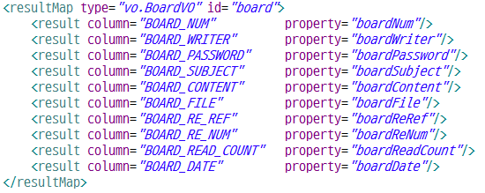

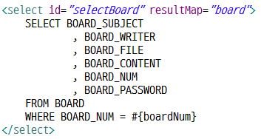
2. 쿼리(sql)작성
쿼리문은 BoardMapper.xml 파일에서 작성한다.
작성해야 할 쿼리가 select문이면 <select>태그 안에 쿼리를 작성하면 된다. Update문 이라면 <update> 태그 안에 쿼리를 작성하면 되고, delete, insert도 마찬가지로 각각의 태그 안에 쿼리를 작성하면 된다.
위의 그림은 update문을 작성한 것이다. 태그 속성 중 id라는 속성이 있는데 이 속성은 작성한 쿼리문을 serviceImpl파일에서 해당 쿼리를 사용하기 위한 식별자이다.
그리고 #{boardNum}이라는 것을 쓰고 있는데 #{}는 우리가 받아야 할 값을 뜻한다. 즉, #{}는 쿼리 사용 시 상황에 따라 값이 변해야 할 때 사용한다. 그리고 #{} 값은 serviceImpl에서 인자로 받아와야 한다.
Select태그의 resultMap 속성은 BoardMapper.xml상단의 <resultMap>태그의 id속성과 일치해야 한다.
Select태그의 의미는 해당 쿼리의 Select한 결과로 조회되는 데이터를 BoardVO클래스에 담겠다는 의미이다. 이렇게 데이터를 BoardVO 안에 담기 위해서 <resultMap>태그 안에 <result>라는 태그를 사용하여 테이블 컬럼과 BoardVO 변수를 서로 매핑(연결)시키는 작업이 필요하다.
Select문은 다른 태그와 다르게 resultMap이라는 속성을 가진다.

Slide 15
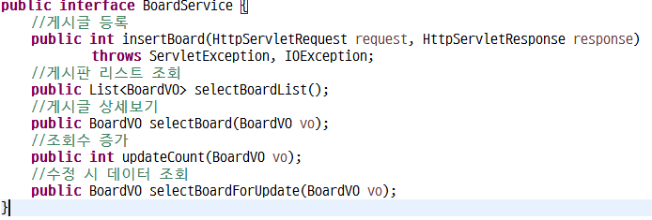
3. 메소드 선언
쿼리를 작성했다면 이제 이 쿼리를 사용 할 수 있게 serviceImpl에서 작업이 필요하다. 하지만 그 전에 service라는 인터페이스를 작성함으로써, 필요한 기능을 선언하는 것이 실무에서의 코딩 스타일이다. 선언된 기능들은 대부분 DB작업(쿼리)을 하는 기능으로 이루어진다. 다시 말하면, 필요한 쿼리문이 있을 때마다 기능(메소드)을 하나씩 추가하면 된다.
- 리턴형이 BoardVO인 경우는 select쿼리 시 결과가 1행만
나오는 경우이다.
- select 쿼리 시 결과행이 0행 이상 가변적이라면
List<BoardVO>로 선언한다.
매개변수 선언
- 매개변수는 실행 쿼리문을 보고 판단한다.
- 쿼리문에 #{}로 받아오는 값이 하나라도 존재한다면 매개변
수가 있어야하고, 없다면 매개변수는 필요없다.
- 90% 매개변수는 BoardVO로 받아오면 된다.
메소드 선언 방법
접근 제한자는 public으로 선언한다.
메소드명은 명소드명만 봐도 어떠한 기능을 하는 것인지 쉽게 유추할 수 있도록 작성한다.
결과형 리턴값 선언
- 사용하는 쿼리문에 따라 결정된다.
- select를 제외한 쿼리문은 int로 선언하자.
- select문은 해당 객체를 담는 클래스이거나(현
재 공부하는 게시판에서는 BoardVO이다),
List<Board>이다.

Slide 16
4. 메소드 구현(1)
Service인터페이스에서 메소드를 정의했다면 service인터페이스를 구현하는 클래스인 serviceImpl에서 정의된 메소드를 구현한다. 다시 말하지만 우리가 만든 메소드는 db작업을 하기위해 만들어진 메소드들이다. 그러니 주 목적은 쿼리 실행에 있음을 잊지말자.
우리가 궁긍적으로 메소드안에서 할 일은 쿼리 실행이다. 그러니 일단 쿼리를 실행하는 명령어를 적자. 자주 사용하는 쿼리실행 메소드는 다음과 같다.
sqlSession.selectOne(쿼리id, 매개변수); 리턴형 : BoardVO
- select문 실행 결과 1개의 결과 행이 나올 때 사용
sqlSession.selectList(쿼리id, 매개변수); 리턴형 : List
- select문 실행 결과 0개 이상의 결과 행이 나올 때 사용
sqlSession.insert(쿼리id, 매개변수); 리턴형 : int
- insert 쿼리를 사용할 때 사용
sqlSession.update(쿼리id, 매개변수); 리턴형 : int
- update쿼리를 사용할 때 사용
sqlSession.delete(쿼리id, 매개변수); 리턴형 : int
- delete쿼리를 사용할 때 사용
매개변수는 쿼리문의 #{}값을 채우기 위한 데이터를 제공해야 한다. 우리가 행하는 쿼리문은 모두 Board 테이블을 대상으로 한다. 그리고 Board테이블의 모든 컬럼값을 1대1로 매칭시키기 위해 만든 것이 BoardVO 클래스이다. 다시 말해서 #{}값을 채우기 위해 BoardVO 객체를 사용하면 된다는 말이다. 다음 예가 이러한 상황을 잘 나타내고 있다.
보는 바와같이 매개변수는 항상 BoardVO 객체인 vo로 설정되어 있는 것을 확인할 수 있다.
그럼 vo객체를 만들어서 매개변수로 넣어야하는데 넣기 전 무엇을 해야할까. 바로 vo객체에 필요한 값들을 세팅하는 것이다.
위와 같은 쿼리가 있다고 하자. 보면 우리가 받아와야하는 값이 #{boardNum}인 것을 알 수 있다. 그리고 우리는 이 값을 채우기 위해 vo객체를 쿼리실행 메소드의 매개변수로 넣었다. 그러나 vo객체를 그냥 매개변수로 넣는다고 되는게 아니다. boardNum값을 세팅해준 vo를 매개변수로 던져야 #{boardNum}의 값이 우리가 세팅한 boardNum값으로 설정된다.

Slide 17
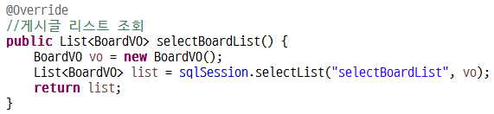
4. 메소드 구현(2)
그렇다면 vo의 객체에 boardNum값을 어떻게 세팅할 수 있을까. 이를 위해 우리가 만든 것이 setter이다.
BoardVO클래스에 보면 setBoardNum()이라는 메소드가 존재한다. 바로 이 메소드를 사용해서 vo에 boardNum값을 세팅 할 수 있다. 이를 정리하면 다음과 같다.
BoardVO vo = new BoardVO(); (2)
vo.setBoardNum(“1”); (3)
BoardVO resultVO = sqlSession.selectOne(“selectBoard”, vo);(1)
이렇게 하면 아래의 쿼리문에서 #{boardNum} 값이 1로 설정된다.
다음으로 쿼리실행문 결과를 리턴형과 일치시켜 받으면 된다. 쿼리실행문의 리턴형은 이전 슬라이드에서 설명했다.
위와 같은 리턴을 받으면 쿼리 실행결과를 받게 된다. 끝으로 쿼리 실행 결과를 리턴해주면 메소드 구현이 끝이 난다. 아래는 완성된 메소드에 예다.
serviceImpl에서 만든 이 메소드는 Controller에서 사용하게 된다.
이렇게 되면 쿼리문이 완성되기 때문에 BOARD_NUM값이 1인 데이터를 조회하고, 그 데이터를 BoardVO 객체에 담아준다

Slide 18
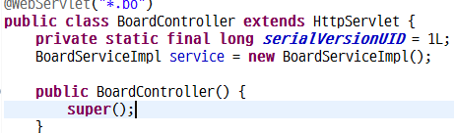
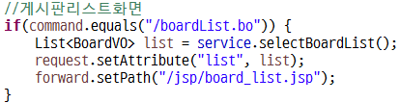
5. 메소드 사용
ServiceImpl에서 만든 메소드는 Controller에서 사용하게 된다.
따라서, Controller에서 serviceImpl을 사용하기 위해 serviceImpl 객체를 Controller에 만들어준다.
이렇게 serviceImpl의 객체로 service를 만들면 service.메소드로 serviceImpl클래스에서 만든 메소드를 사용할 수 있다.
위의 그림은 Contoller에서 ServiceImpl에서 만든 메소드를 사용하는 예를 보여준다. Controller에서 메소드를 사용하고 메소드의 리턴형대로 데이터를 받아주면 된다.

Slide 19
6. 메소드 사용 결과를 jsp 페이지에서 사용할 수 있게 전달
Service.selectBoardList()의 리턴형이 List<BoardVO>이기 때문에 그림과 같이 List<BoardVO>로 받아준다. 이제 list는 쿼리결과의 모든 데이터정보를 가진 객체가 되었다.
이 객체를 board_list.jsp에서 쓰기 위해 request 영역에 setAttribute메소드를 통해 전달하는 것을 위의 그림으로 확인 할 수 있다. 이렇게 되면 board_list.jps에서 쿼리문의 모든 정보를 사용할 수 있게 된다.
좀 더 상세한 request.setAttribute() 메소드의 사용법은 5번째 슬라이드를 참고하자.

Slide 20
7. 전달된 데이터를 적절하게 사용 후 필요 시 새로운 페이지를 요청(1)
1) 전달된 데이터 사용 법
만약 request.setAttribute(“number”, 1); 이렇게 응답페이지에 데이터를 전달했다면 응답페이지에서 ${requestScope.number}를 사용해서 1값을 출력할 수 있다.
만약 session.setAttribute(“number”, 1); 이라고 데이터를 전달했다면 ${sessionScope.number};로 데이터를 사용 할 수 있다.
우리는 데이터를 넘길 때 주로 BoardVO 객체를 응답 페이지로 넘긴다. BoardVO 객체는 게시글 제목, 작성자 등 여러 데이터를 가지고 있다.
만약 BoardVO vo = new BoardVO(); 라고 한다면 BoardVO 클래스로 vo라는 이름의 객체를 만든 것이 된다.
이 상태에서 vo.setBoardSubject(“test”); 라고 한다면 게시글 제목이 test로 설정되는 것과 같다. 그리그 vo.getBoardSubject();를 사용하면 test라는 값을 가져올 수 있다.
위를 보면 boardPassword라는 이름으로 boardPassword값을 check_password.jsp 페이지로 전달하고 있다. 전달받은 boardPassword값을 check_password.jsp페이지에서 아래와 같이 사용하고 있다.
위를 보면 board_detail.jsp페이지로 이동하면서 resultVO데이터를 boardVO라는 이름으로 전달하고 있다. 이렇게 전달된 데이터는 board_detail.jsp페이지에서 다음과 같이 사용 할 수 있다.
자바 파일에서 boardVO.getBoardWriter();는 jsp파일에서는
${boardVO.boardWriter}와 같은 말이다. 그리고 request.setAttribute() 메소드를 사용해서 데이터를 전달했기 때문에 requestScope로 데이터에 접근하는 것이다.

Slide 21
7. 전달된 데이터를 적절하게 사용 후 필요 시 새로운 페이지를 요청(2)
2) 페이지 요청 방법
(2) <input type=“submit”/>태그를 사용하는 방법
(1) <a href=“”></a> 태그를 사용하는 방법
위와 같이 <input>태그에서 type을 submit으로 주면 <form>
태그의 action속성에 준 요청경로로 요청을 할 수 있다.
action=“boardWriteProc.bo” 라고 action속성이 설정되어 있으면
submit 버튼을 클릭했을 때 boardWriteProc.bo로 요청이 간다.
또한, <form>태그로 감싸진 모든 <input>태그는 해당 <input>태그의
name 속성에 정의된 이름으로 요청 시 함께 보내지게 된다.
즉, <a>태그를 활용해서 요청을 보낼 때 데이터가 필요하다면 추가적으로
데이터를 넘기는 소스를 구현했지만, <form>태그 이용 시 <input>태그를
적절히 사용한다면 필요한 데이터를 모두 넘길 수 있다.
주의사항
- 반드시 form태그 안에 input태그가 있어야
해당 input데이터를 전달 할 수 있다.
- submit 또한 form 태그 안에 있어야 한다.
- input태그의 name속성 값으로 데이터를 구분해서 데이터를 보낸다.
그렇기 때문에 name속성값은 기본적으로 중복 불가하다.
‘글쓰기’라는 문자열을 <a>태그로 감싸고 href 속성을 주면 ‘글쓰기‘ 글자를 클릭 했을 때 해당 페이지로 요청을 보낼 수 있다.
만약 요청을 보낼 때 페이지요청 정보와 함께 데이터를 전달하고 싶다면 다음과 같은 형식으로 데이터 전달이 가능하다.
<a href=“요청경로?데이터명=데이터&데이터명=데이터…”>
실제 사용한 경우를 본다면 다음과 같다.
위와 같이 작성한다면 boardDetail.bo로 요청을 보내면서 ${boardVO.boardNum}데이터를 boardNum이라는 이름으로 전달하게 된다.

Slide 22
7. 전달된 데이터를 적절하게 사용 후 필요 시 새로운 페이지를 요청(3)
3) 전달된 데이터를 받는 방법
이전 슬라이드에서 페이지 요청 시 데이터를 전달하는 방법을 배웠다.
그럼 전달해준 데이터를 어떻게 받을까. 이 질문에 답을 하기 전에 전달해준 데이터를 어디서 받을지 먼저 생각해보자. 전달해준 데이터는 어디서 받으면 될까..
이에 대한 답은 mvc패턴을 생각해보면 나온다. 우리는 jsp페이지에서 모든 요청을 Controller로 보내고 Controller는 이 요청에 대한 응답을 jsp페이지로 해준다. 즉 내부적인 기능에 따라 중간중간 추가 코딩이 필요하지만 최종적인 큰 틀은
Jsp -> controller -> Jsp -> controller -> Jsp -> …
로 흐름이 흘러간다.
자,. 답은 나왔다. Jsp에서 데이터를 전달하면 어디서 받는걸까? 바로 Controller다. 물론, Controller에서 servic메소드를 사용하기 때문에 serviceImpl에서 데이터를 받는 것 또한 Controller에서 받는 것이랑 같다. 설명이 조금 어려웠다. 일단은 전달해준 데이터는 Controller와 ServiceImpl 두 곳에서 받을 수 있다고 알고 있으면 된다. 즉, jsp파일이 아닌 자바파일에서 받아서 처리하게 된다.
우리는 데이터를 전달하는 방법과 데이터를 어디서 전달받을지도 알아보았다
그럼 최종적으로 데이터는 어떻게 받으면 되는가. Jsp라는 웹을 배우면서
첫 시간부터 지금까지 꾸준히 쓰고 있는 거다. 아직 모른다면 아주 심하게
반성해야 한다. 계속 써왔는데 모른다는 것도 문제지만, 지금껏 모르고 써오
면서 질문 한 번 하지 안한 것이 더 큰 문제다. 반성하자.
각설하고 데이터를 받아오는 방법은 request.getParameter() 메소드를 사용
하는 것이다. 정확히 말해서는 request 스코프에 저장된 데이터를 받아 올 떄
이 메소드를 사용한다. 일단은 session에 저장한 데이터를 제외한 모든 전달
되는 데이터는 이 메소드로 받아 올 수 있다고 생각하자. 그리고 Board
프로젝트를 하는동안 sessio은 사용할 일이 없다. 그러니 게시판을 완성해
나가는 동안 모든 전달한 데이터는 request.getParameter() 로 받을 수 있다고
알고 있으면 된다. 다음은 사용 예이다.
예) request.getParameter(“number”) 이렇게 쓰면 number라는 이름으로
전달된 데이터를 String형으로 받아온다. String형으로 전달되기 때문에
String number = request.getParameter(“number”); 와 같은 방식으로 사용
해서 데이터를 받을 수 있다.

Slide 23
7. 전달된 데이터를 적절하게 사용 후 필요 시 새로운 페이지를 요청(4)
위의 소스를 보면 boardDetail.bo로 요청을 하면서 #{boardVO.boardNum}값을 boardNum이라는 이름으로 넘기고 있다. 이렇게 전달한 데이터는 Controller에서 다음과 같이 받을 수 있다.
이 controller의 해당 요청경로와 일치하는 곳에서 전달된 세 데이터는
다음과 같이 받을 수 있다.
String id = request.getParameter(“id”);
String id = request.getParameter(“name”);
String id = request.getParameter(“password”);
#{boardVO.boardNum}값을 boardNum이라는 이름으로 전달했기 때문에 전달한 boardNum이라는 이름으로 데이터를 받는 것을 확인 할 수 있다.
다른 예를 보자.
<form action=“요청경로”>
<input type=“text” name=“id”/>
<input type=“text” name=“name”/>
<input type=“text” name=“password”/>
<input type=“submit” value=“확인”/>
</form>
위는 form태그와 input태그로 데이터를 넘기는 소스이다. 다시 한 번 설명하겠다. 위와 같이 작성하고 submit를 클릭하면 form 태그 안의 모든 input태그의 데이터를 가지고 요청경로로 가게 된다. 그 요청경로는 아마 controller일 것이다.

Slide 24
추가 사항 – 테이블과 VO클래스 , Mapper.xml, input 태그와의 관계(1)
VO클래스 하나는 DB 테이블 하나와 매칭되는 것이 일반적이다.
예)
DB에 존재하는 테이블 : BOARD, MEMBER
만들어야 할 VO클래스 : BoardVO, MemberVO
또한, VO클래스는 변수로 테이블의 컬럼에 해당하는 모든 정보를 가지고 있어야 한다.
예) BOARD 테이블에 TITLE, WRITER, CONTENT 라는 컬럼이 존재 한다면 BoardVO클래스는 변수를 아래와 같이 지녀야 한다.
Class BoardVO{
private String title;
private String writer;
private String content;
}
그리고 모든 변수 각각애 대한 getter와 setter가 필요하다.
다시 말하지만 자바에서 변수는 소문자로 시작한다. 그리고 합성어라면 boardTitle처럼 카멜표기법을 사용한다.
예)컬럼명 : Member_ID -> 변수 : memberId
하지만, 이렇기만 한다고 해서 DB의 테이블과 VO객체가 매칭되는 것은 아니다. 매칭하기 쉽게 VO객체를 만들고 변수명을 비슷하게 만들어 준 것 뿐이다. 실제로 두 정보를 매칭시키는 것은 Mapper.xml 파일에서 하게 된다.
Mapper.xml파일에서는 쿼리문을 작성한다. 그렇기 때문에 쿼리 결과를 담을 VO클래스를 매핑시켜줘야 한다. 다음과 같이 말이다.
<result> 태그에서 column 속성의 값은 테이블의 컬럼명과 일치해야 하며, property 속성의 값은 vo클래스의 변수명과 일치해야 된다.
그리고 <result> 태그에 이 둘을 같이 써줌으로서 매칭이 이루어지는 것이다.

Slide 25
추가 사항 – 테이블과 VO클래스 , Mapper.xml, input 태그와의 관계(2)
우리는 jsp파일에서 <input> 태그를 사용함으로써 필요한 데이터를 받아 올 수 있었다. 그리고 input태그 안에 name이라는 속성값을 주었다. 이 name 속성의 값은 반드시 vo의 변수명과 일치해야 한다. 일치해야지만 우리가 input태그의 값을 controller나 serviceImpl에서 받을 수 있다.
솔직히,, input 태그에서 name명이 vo의 변수명과 반드시 일치할 필요는 없다. 하지만 나중을 위해서라도, 그리고 지금 당장 해깔리지 않고 빠르게 코딩하기 위해서라도 일치시켜줘야 한다. 그리고 나중 실무에서 name명을 일치시키지 않는다면 오류를 찾는데 몇 일이 걸릴 수도 있다. 그리고 실무에서 사용하는 spring프레임워크는 반드시 name명이 일치해야 하기 때문에 지금부터 일치시키는 습관을 기르는 것이 정신 건강에 좋다. 그리고 지키는 것이 그리 귀찮은 일도 아니다. 신경 쓰자.

